Slide 2

SISTEMAS DE INFORMAÇÃO
GESTÃO CORPORATIVA COM TI
SISTEMAS ERP
PROF. Me. JUNIOR F. DE AMARAL
AGOSTO /2022
1

Slide 3

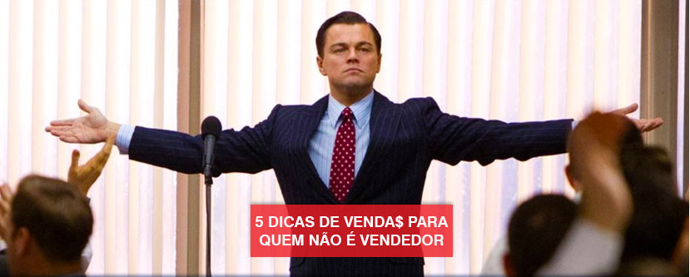


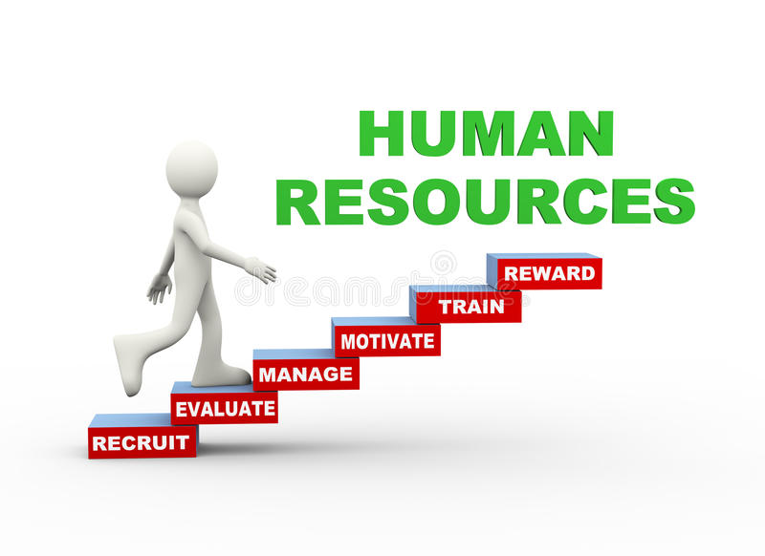
Funções Básicas de uma Organização Empresarial
Marketing e Vendas
Produção
Finanças
Contabilidade
Recursos Humanos
2

Slide 4
Concepção Clássica das Organizações
Audy et al. (2005)
Estratégico
Tático
Níveis organizacionais
Operacional
Recursos Humanos
Marketing
Produção
Finanças
Contabilidade
3
Funções empresariais
Notes:
Uma organização empresarial está dividida em funções e em níveis hierárquicos.

Slide 5

Níveis Hierárquicos
Nível estratégico: decisões mais abrangentes, normalmente de longo prazo (presidência, diretoria, CEO, CIO, ...).
Nível tático: (ou gerencial): decisões setoriais (ou departamentais) da organização, geralmente de médio prazo.
Nível operacional: nível onde ocorre a rotina diária da organização. Decisões de curto prazo.
4

Slide 6
Equivalência Organização versus Função
Organograma
Modelo funcional
Presidente
VP
Empresa
Diretor 1
Diretor i
Diretor n
Função 1
Função i
Função n
Gerente 1
Gerente i
Gerente n
Processo Gerencial 1
Processo Gerencial i
Processo Gerencial n
Nível executivo
Nível estratégico
5
Nível tático
Notes:
Há uma diferença fundamental entre área organizacional (ou unidade organizacional) e área funcional. Por organização entendemos o organograma da empresa (visão formal) e por função os grupos de processos que suportam determinado recurso (visão informal).
O modelo organizacional é a visão formal da empresa, amplamente divulgado e normalmente de conhecimento público dentro da organização. Popularizado pelo nome de organograma, seu intuito é o de estabelecer áreas e definir hierarquias entre elas, definindo, em última análise, quem é superior a quem. É fortemente influenciado pelo jogo interno de poder, pelas decisões de acionistas, pelas limitações de realizar determinadas tarefas e por outras variantes do comportamento humano.

Slide 7
Recursos
Uma empresa pode ser analisada quanto aos recursos existentes
Pessoas
Clientes
Dinheiro
6
Notes:
No modelo funcional não há pessoas, mas recursos; não há hierarquia, mas decomposição funcional. Na verdade, o modelo funcional existe antes das pessoas - quando a empresa é estabelecida, agregamos recursos para que seja possível concretizar sua missão. Os recursos, por sua vez, são gerenciados pelas funções de negócio.

Slide 8

Sistemas ERP
Os sistemas ERP (Enterprise Resource Planning) são sistemas de informação integrados adquiridos na forma de pacotes comerciais de software com a finalidade de dar suporte à maioria das operações de uma empresa industrial (suprimentos, manufatura, manutenção, administração financeira, contabilidade, recursos humanos, etc).
Características
São pacotes comerciais de software;
Incorporam modelos de processos de negócios (best practices);
São sistemas de informação integrados e utilizam um banco de dados corporativo;
Possuem grande abrangência funcional;
Requerem procedimentos de ajustes (parametrizações customizadas) para que possam ser utilizados em determinada empresa.
7
Notes:
Fonte da imagem acima: http://www.dashe.com/blog/erp-training/the-three-critical-success-factors-for-successful-erp-deployment

Slide 9
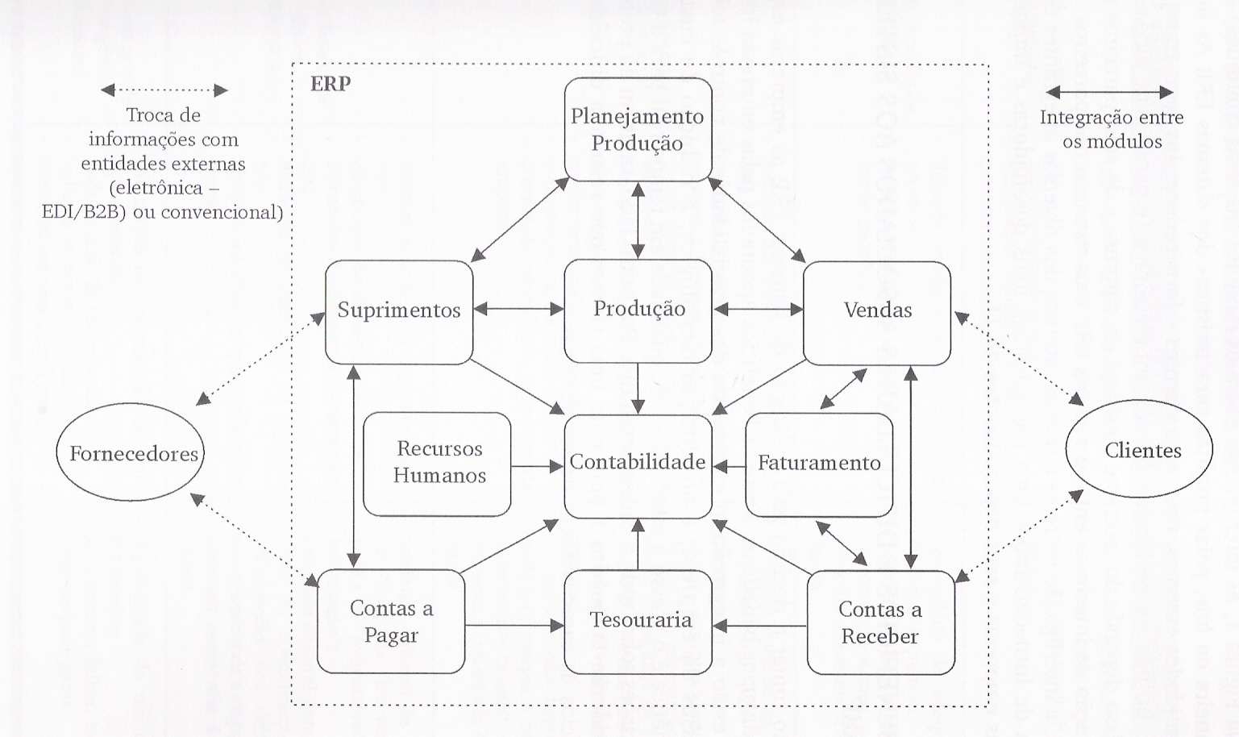
Principais módulos de um sistema ERP em uma empresa industrial e suas principais interligações
Fonte: Souza & Saccol (2010)
8

Slide 10

Exemplo SAP
Production Planning (PP)
Materials Management (MM)
Sales and Distribution (SD)
Plant Maintenance (PM)
Project Systems (PS)
Quality Management (QM)
Financial Accounting (FI)
Management Accounting / Controlling (CO)
Human Resources (HR)
Business Intelligence (BI)
9

Slide 11

Os primórdios dos Sistemas Produtivos
Filme: Tempos Modernos de Charlie Chaplin
Parte I (5 min.) - https://www.youtube.com/watch?v=Gi9zUU3FsdU
10

Slide 12
Os primórdios dos Sistemas Produtivos
Filme: Tempos Modernos de Charlie Chaplin
Parte II (4 min) - https://www.youtube.com/watch?v=XLF1JZCxpxw
10

Slide 13
Perguntas sobre o filme
Qual a principal mensagem que o autor procura passar ao demonstrar as cenas cômicas em um ambiente de produção?
Qual analogia poderíamos fazer entre as cenas do filme e a situação atual em que estamos vivendo?
Na vossa opinião qual ou quais profissões/funções existentes atualmente estariam à beira da extinção?
11

Slide 14



REFERÊNCIAS
PIMENTEL, M.; FUKS, H. (organizadores) Sistemas Colaborativos Rio de Janeiro: Campus 2011.
SHUEN, A Web 2.0: Guia Estratégico Rio Janeiro: Altabooks, 2009.
SOUZA, Cesar Alexandre de & SACCOL, Amarolinda Zanela. Sistemas ERP no Brasil: (Enterprise Resource Planning): teoria e casos. São Paulo: Atlas, 2010.
PERIN, E. TI para negócios. 1ª Ed. São Paulo : Netpress Books, 2010.
12

Slide 15
Copyright © 2022 Prof. Me. Junior Freitas de Amaral
profjunior.amaral@fiap.com.br
Todos direitos reservados. Reprodução ou divulgação total ou parcial deste documento é expressamente proíbido sem o consentimento formal, por escrito, do Professor (autor).

